Slide 1
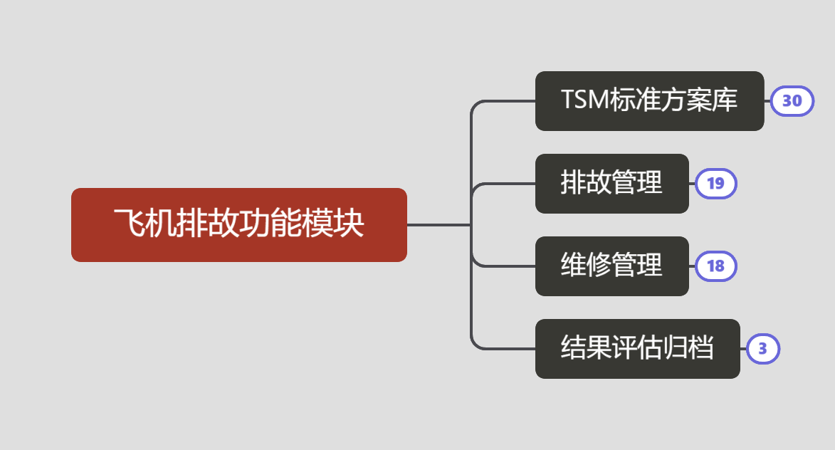
功能模块拆解

Slide 2
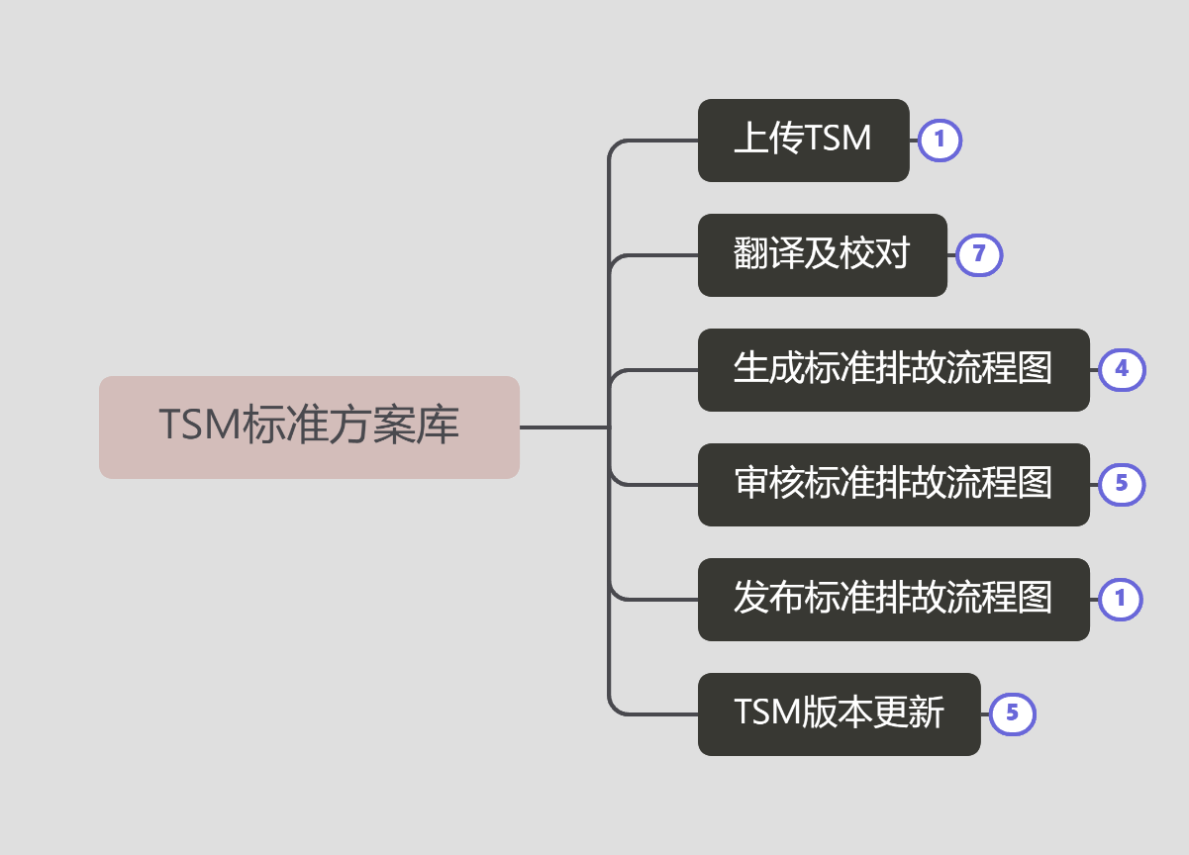
功能模块拆解——TSM标准方案库

Slide 3
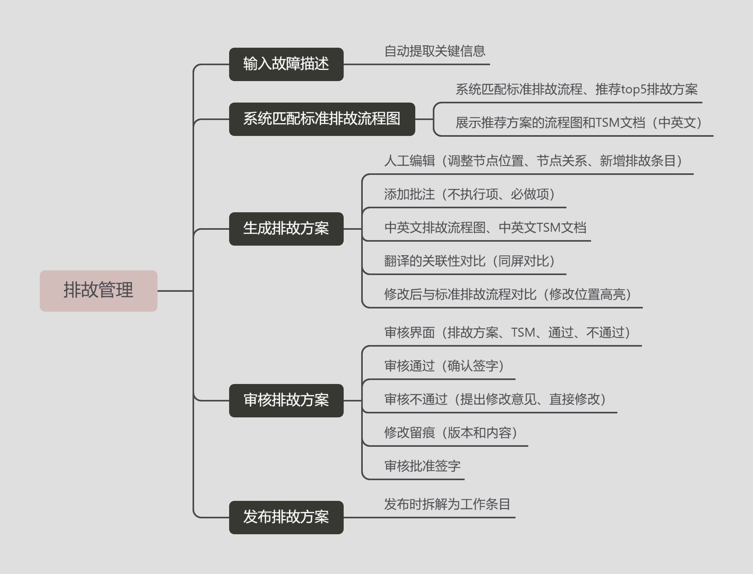
功能模块拆解——排故管理

Slide 4
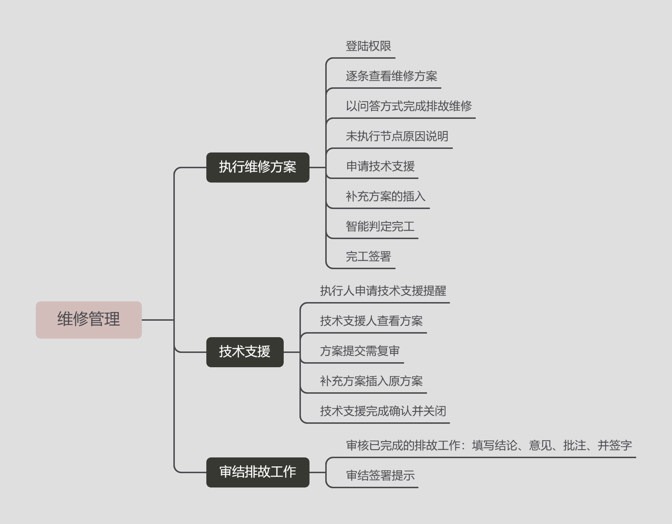
功能模块拆解——维修管理

Slide 5
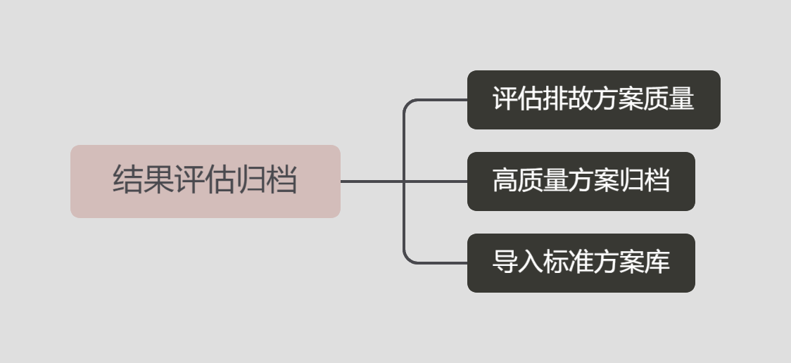
功能模块拆解——结果评估归档

